Slide 1
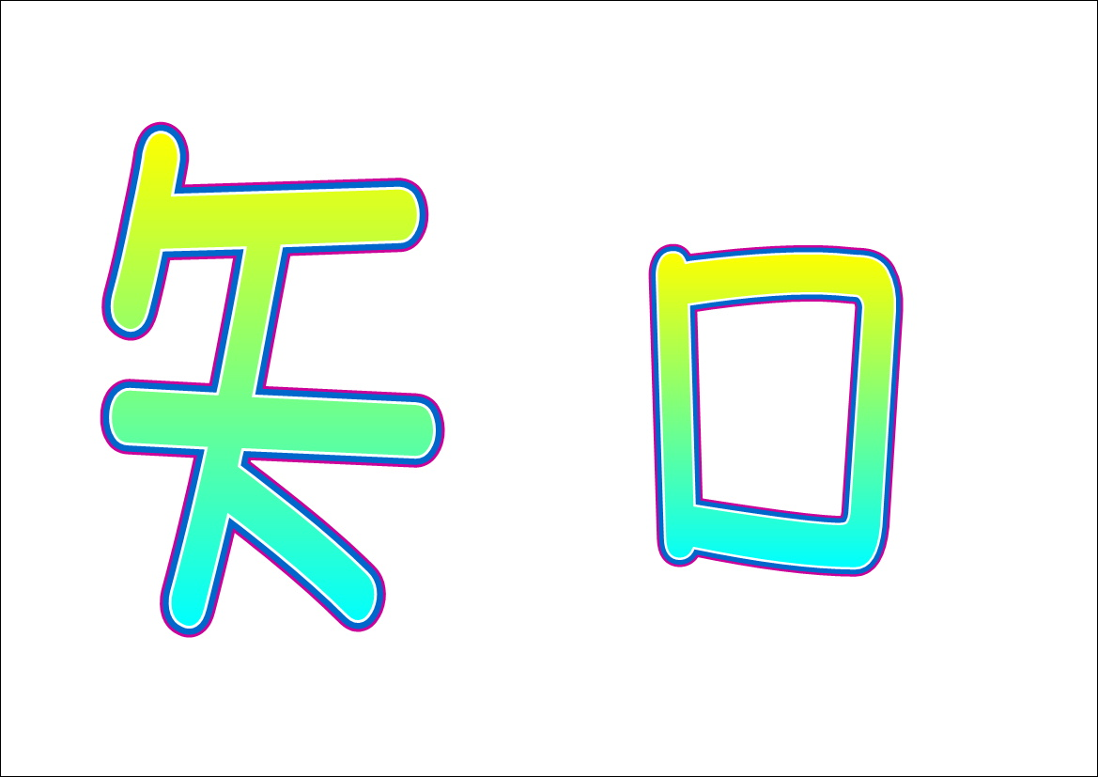
だれでも
知ってるこの漢字

Slide 2

切っちゃうと…

Slide 4
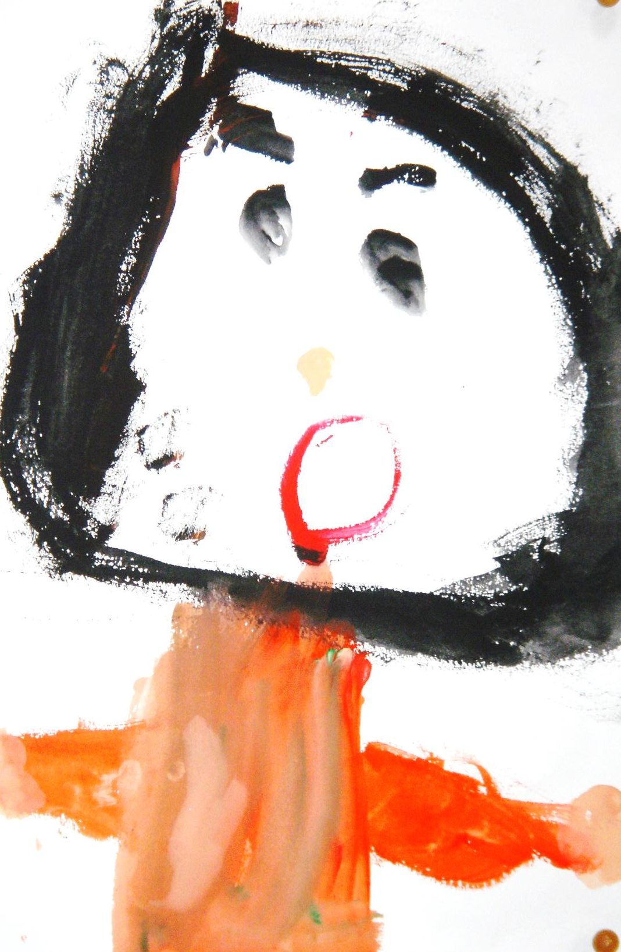
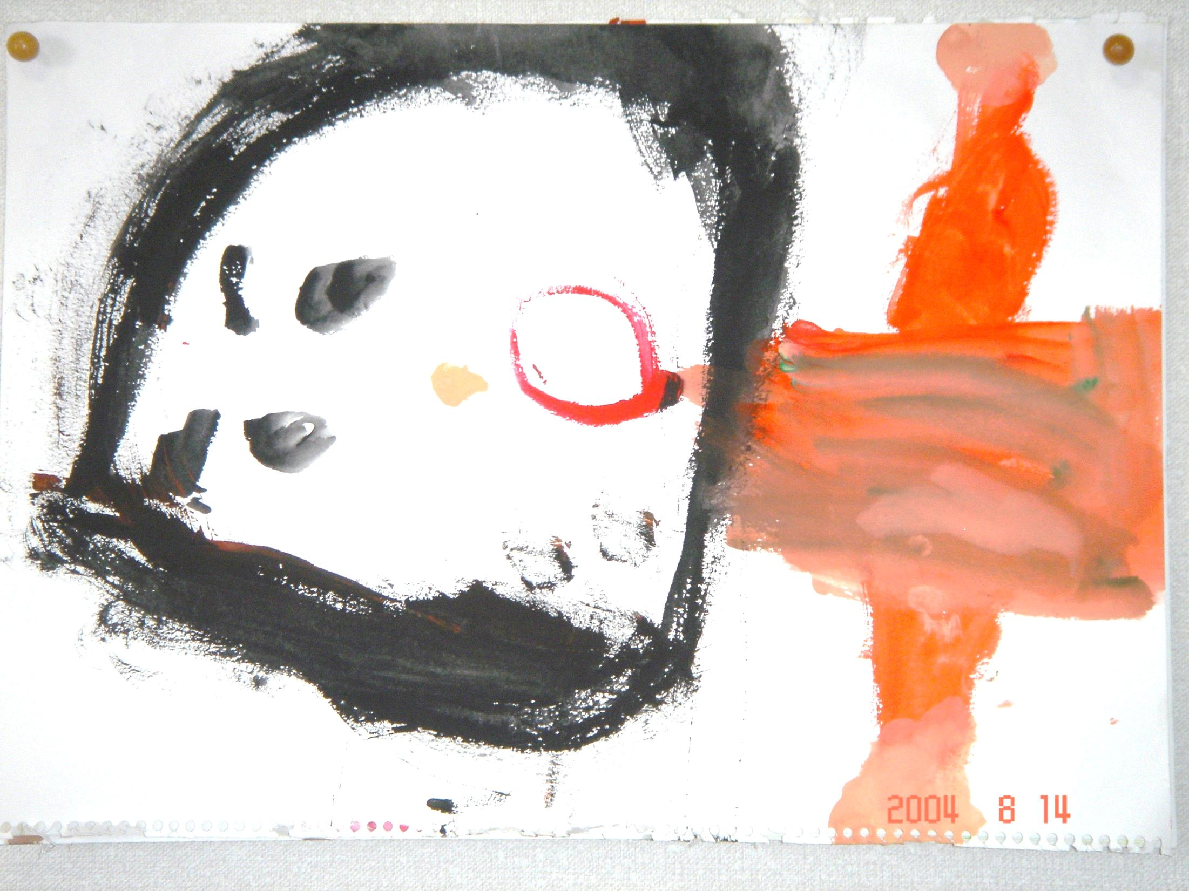

Slide 5
△○□●△……
△×□●△……
矢は「ことば」
△○□□△……
△○□▲△……
○▲□●△……

Slide 6
△○□●△……
△×□●△……
矢は「ことば」
△○□□△……
△○□▲△……
○▲□●△……

Slide 7
ことばがいっぱい
出てくると
話すこと、
伝えることが
楽しくなるよ！

Slide 8
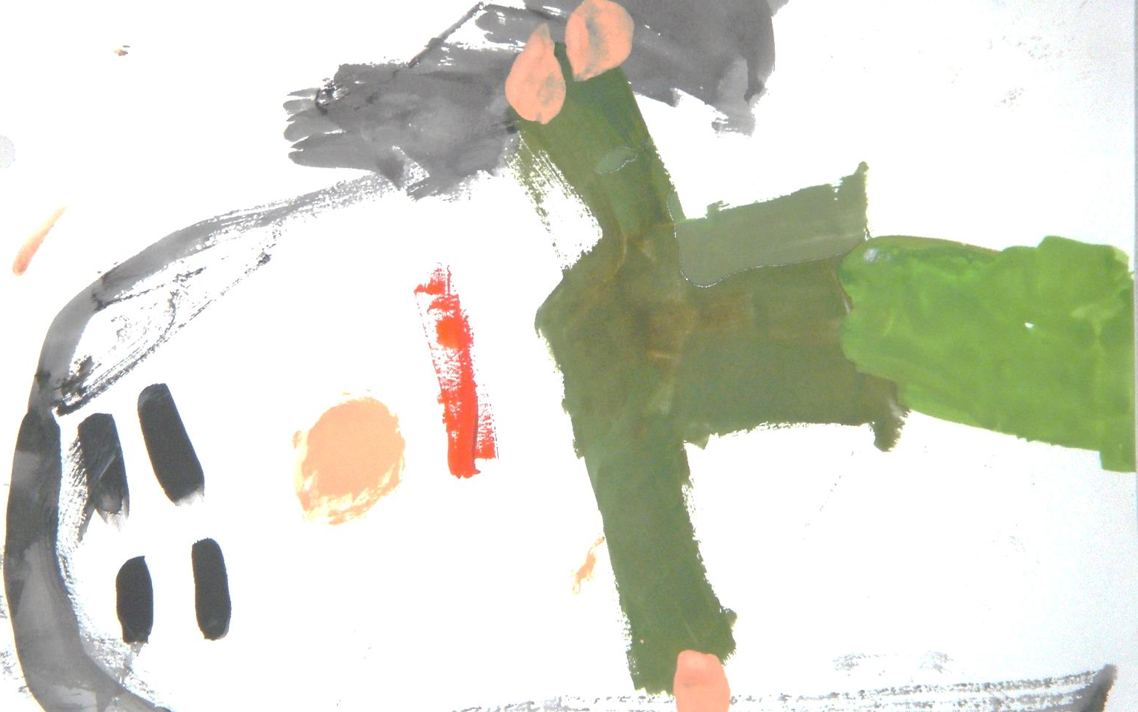

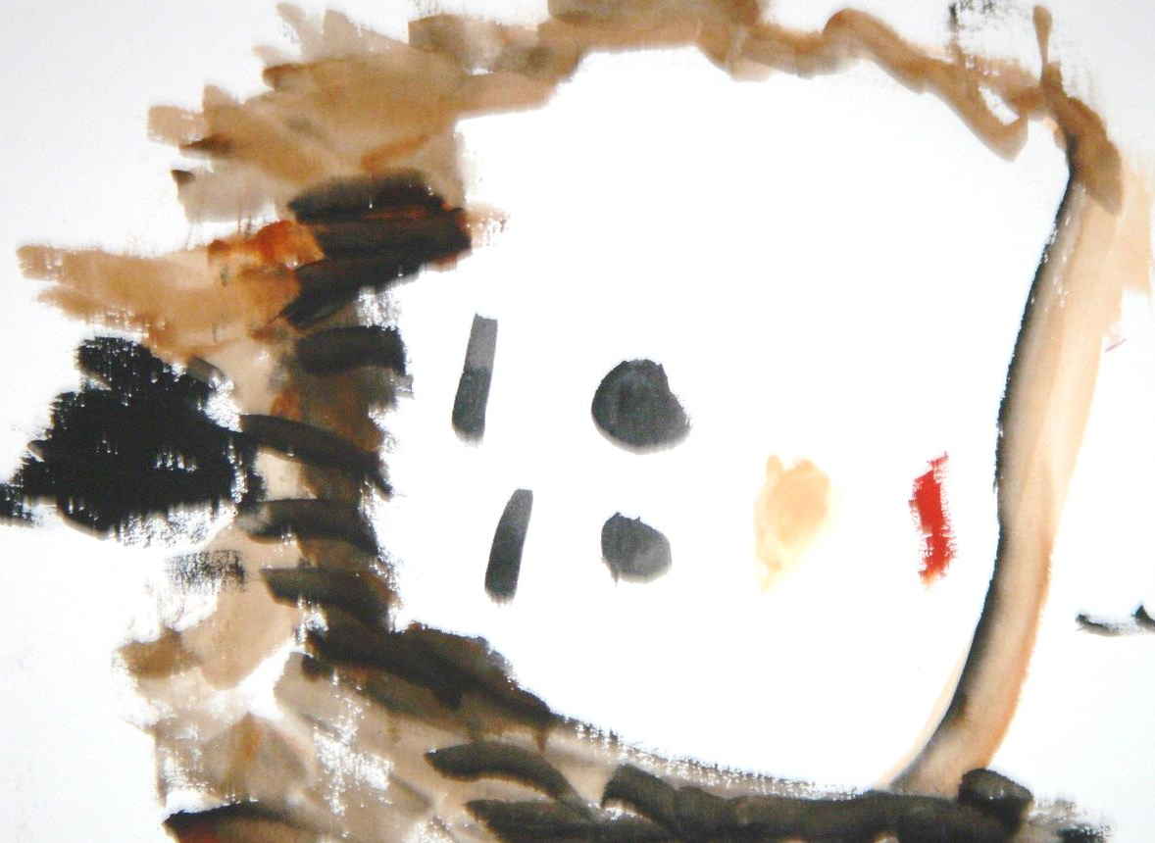
知ることは楽しい！

Slide 9


http://www.ictnavi.com/
つくる Ｉ Ｃ Ｔ
Microsoft in Education
Expert Educator
わくわくする学びを…

